Slide 1
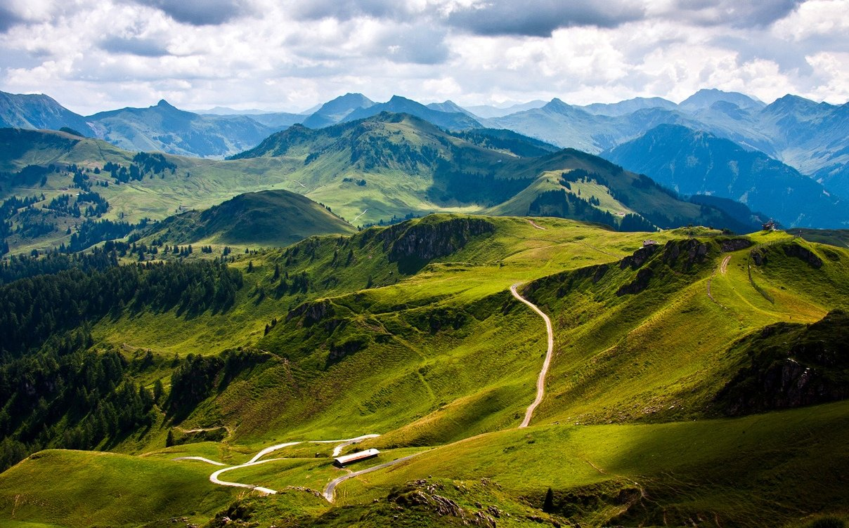
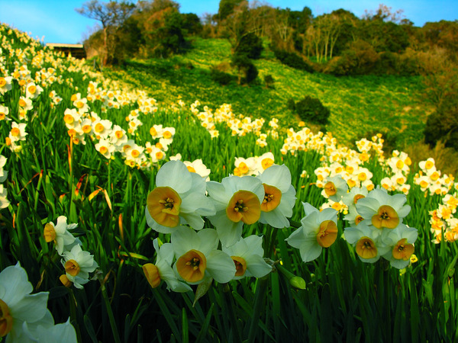
Рельєф України

Slide 2
Основні завдання
ознайомитися з основними формами рельєфу;
дати їм коротку характеристику;
виявити особливості розташування форм рельєфу по території та зафіксувати це на контурній карті;
встановити зв’язок будови поверхні з тектонічними структурами території України;
з’ясувати особливості рельєфу нашої місцевості.

Slide 3
Рельєф України
Гори
Рівнини
Кримські
Карпати
Низовини
Поліська
Придніпровська
Причорноморська
Північнокримська
Закарпатська
Височини
Подільська
Придніпровська
Приазовська
Донецький кряж
Середньоросійська

Slide 4
95% від площі України |  | 5% від площі України
РІВНИНИ |  | ГОРИ
70% | 25% | 4% | 1%
Низовини | Височини | Карпати | Кримські гори

Slide 5
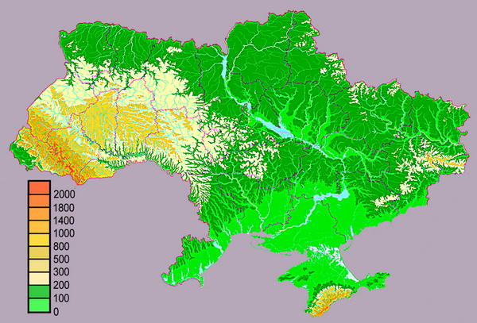
Загальна характеристика рельєфу
Для рельєфу України характерні переважно рівнинні території з невеликими висотами, на які припадає майже 90% площі країни. Близько 70% рівнинної частини складають низовини (найбільші - Поліська, Придніпровська, При-чорноморська і Закарпатська) і близько 30% - височини (Подільська, Волин-ська, Донецька, Приазовська та ін.). Середня висота рівнинної частини скла- дає близько 170 м. Середньовисокі гірські ланцюги Українських Карпат (деякі вершини досягають 1700-2000 м і вище) і Криму (1500 м і більше) становлять близько 5% території України.

Slide 6

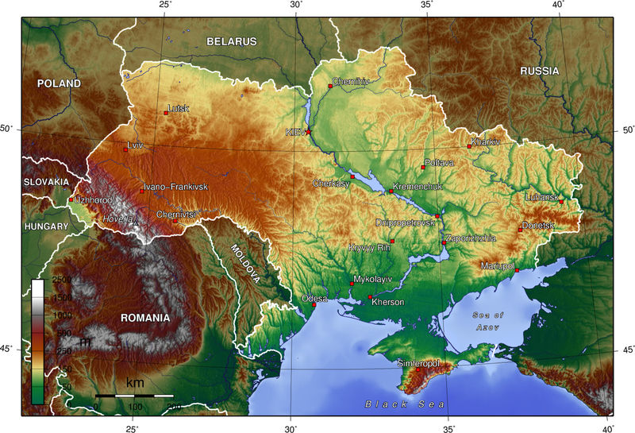
Основні форми рельєфу: гори і рівнини
Поліська низовина
Середньоросійська височина
Волинська височина
Придніпровська низовина
Карпати
Донецький кряж
Подільська височина
Придніпровська
височина
Приазовська височина
Причорноморська низовина
Кримські гори

Slide 7
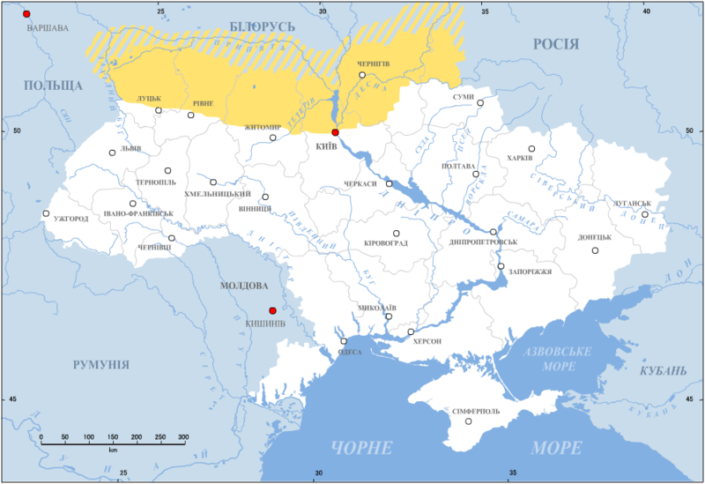
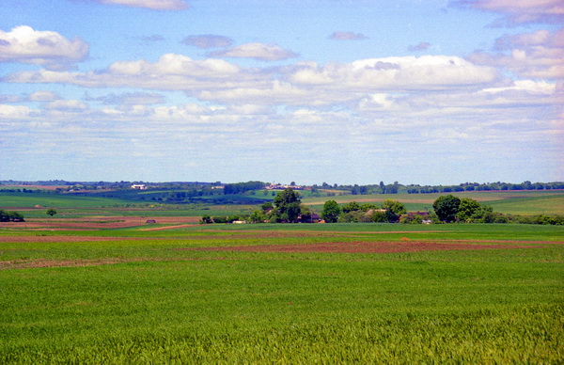
_______ ________
Крайню північно-західну частину країни займає Поліська низовина. Вона являє собою південний край великої Поліської низовини - сильно заболоченій рівнинній території з широкими вододілами і річковими долинами з пологими схилами.
Велика геоморфологічна область - Українське Полісся - включає три підобласті: Волинське, Рівненське і Київське Полісся.

Slide 8
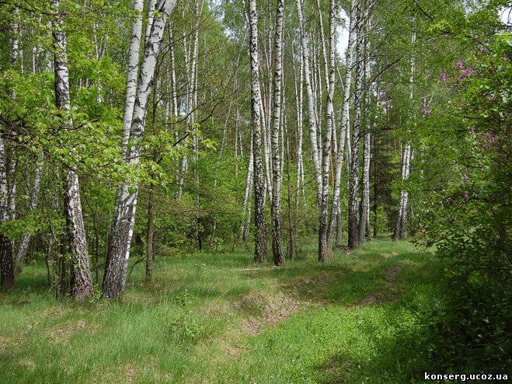
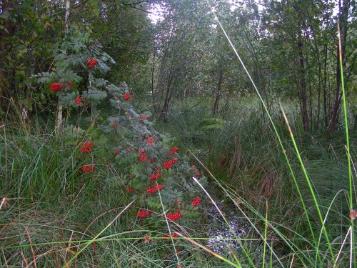
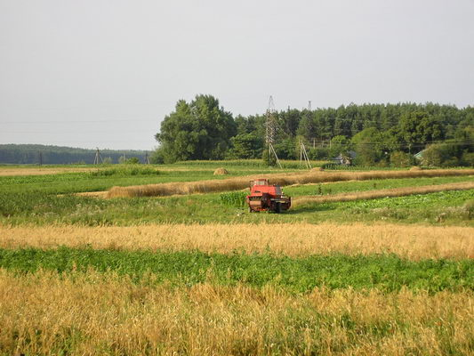
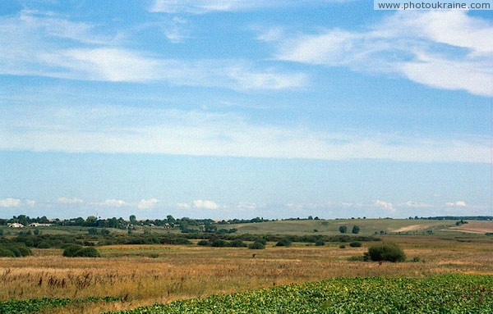
Поліська низовина

Slide 9
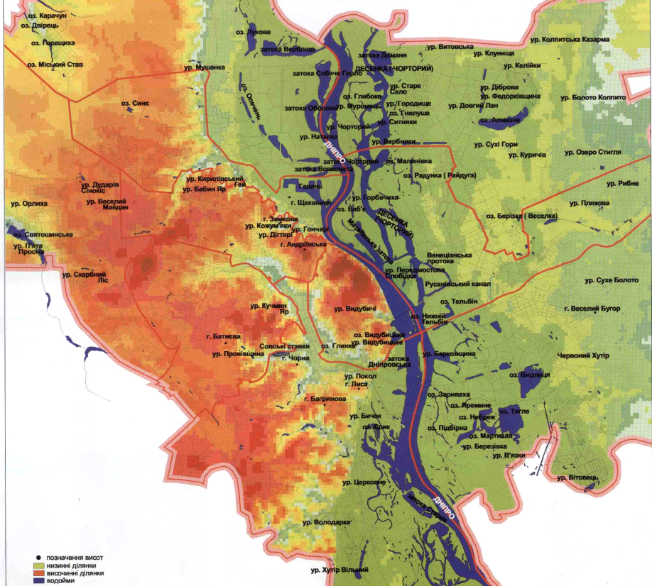
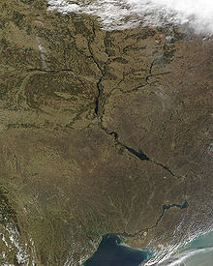
Придніпровська низовина
У північно-східній частині України розташована Придніпров-ська низовина, що є північно-східним продовженням Україн-ського Полісся. Її межа на заході і південному заході прохо-дить по Дніпру, на північному сході - схилами Середньо-руської височини, а на півдні - по схилами Приазовської височини.
Вигляд з космосу

Slide 10
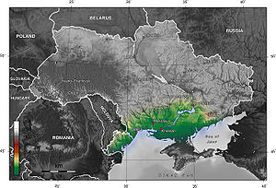
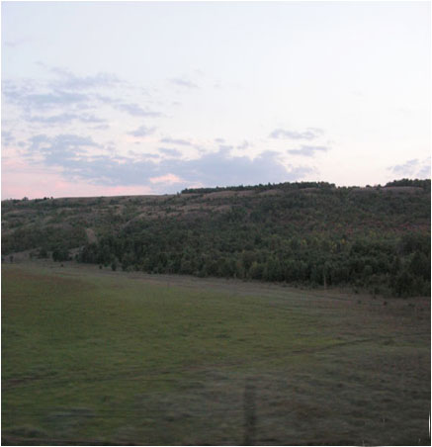
Причорноморська низовина
Крайня південна частина України зайнята Причорноморською низовиною, яка невисокими крутими уступами (до 40 м) обри-вається в бік Чорного та Азовського морів. На південь низовина переходить на північну частину Кримського півострова, на заході якого межує з Тарханкутською, на сході - з Керченською височи-нами, а на півдні безпосередньо підходить до низькогір‘я Крим-ських гір. Західний кордон Причорноморської низовини проходить по долині р. Прут, а східний - схилами Приазовської височини.

Slide 11

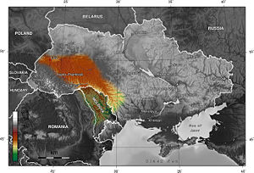
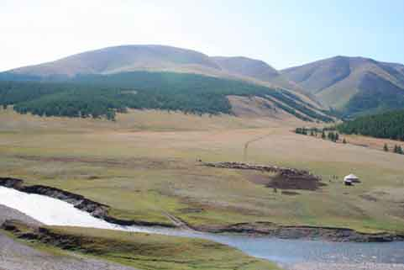
В Україні значні площі зайняті підвищеними територіями, які називали підвищеннями. Серед них розташована в правобе-режній частині України Волино-Подільська височина. На заході вона поділяється так званим Малим Поліссям на дві частини - на велику за площею - Подільську (на півдні) і меншу - Волинську (на півночі) височини.

Slide 12
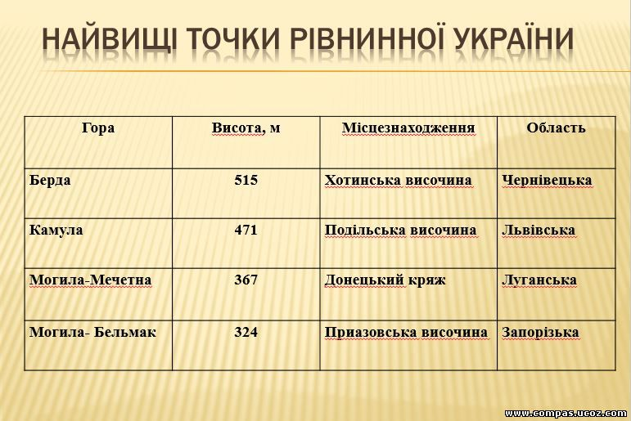

Slide 13
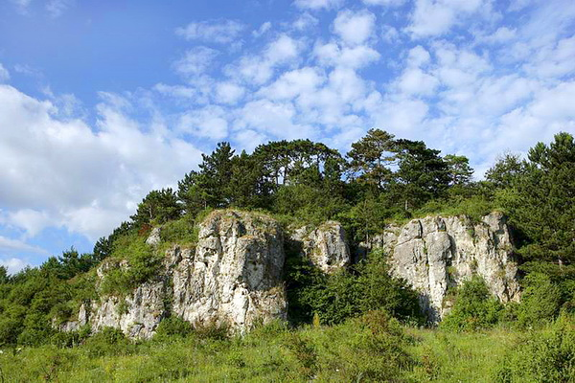
Гора Камула (471 м над р. м.) — найвища вершина Подільської височини

Slide 14
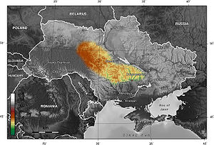
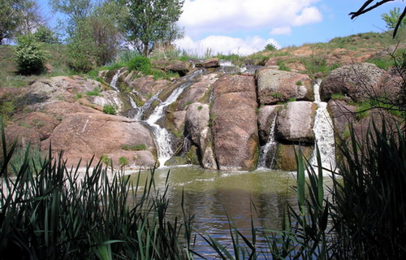
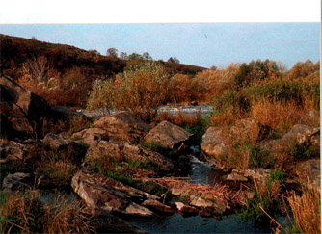
_____________ ________
Придніпровська височина проходить через центральну частину України уздовж правобережжя Дніпра. На північному заході вона поступово переходить у Поліську низовину, на заході - у Подільську височину, а на південному сході (в районі Дніпровських порогів) - у Приазовську височину.
Східний кордон Придніпровської височини чітко вира-жений правобережними дніпровськими кручами, а південний - помітним в рельєфі уступом до Причорноморської низовини.

Slide 15
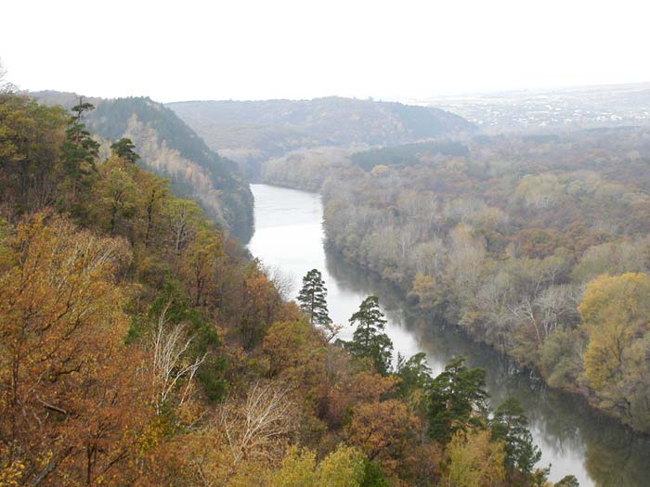
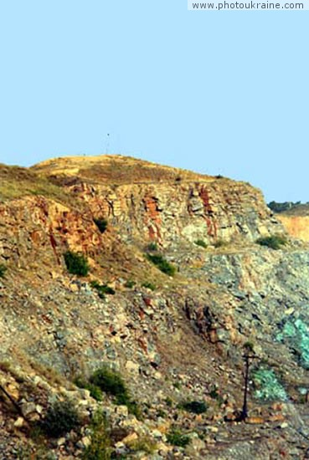
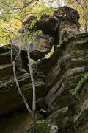
Приазовська височина
Приазовська височина (абсолютні висоти якої досягають 200-300 м) утворена південно-східним виступом Українського кристалічного масиву. Для Приазовської височини характерні часті виходи кристалічних порід, практично повсюдно оголені в нижніх частинах схилів долин річок, великих ярів і балок. Найвищою точкою Приазовської височини є гора Бельмак-Могила (324 м), у даний час практично повністю знищена діючим гранітним кар'єром.
Гора Бельмак-Могила

Slide 16
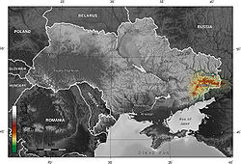
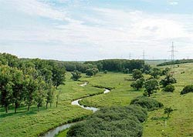
Донецька височина
На південному сході України знаходиться Донецька височина, витягнута з північного заходу на південний схід 350-кілометровою смугою при найбільшій ширині до 150 км. Вона межує на північному заході з Придніпровською низовиною, на південному заході -з Приазовської височиною, на півдні - з Приазовською низовиною, а на півночі і північному сході - із Середньоруською височиною. У межах Донецької височини виділяються дві геоморфологічні підобласті - Донецький кряж (південно-східна частина) і Бахмут-Торецька височина (північно-західна частина).

Slide 17
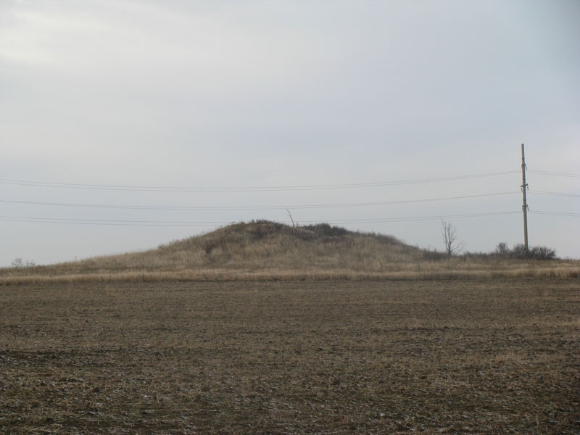
Могила-Мечетна — найвища точка Донецької височини (367,1 м над рівнем моря), яку прийнято називати горою.

Slide 18
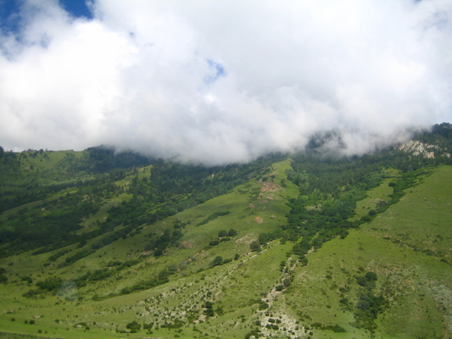
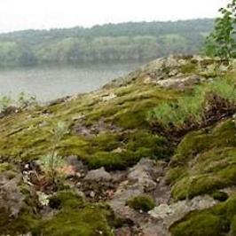
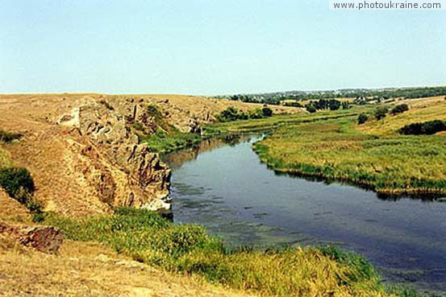
Хотинська височина
Хвилясте горбисте пасмо, що розкинулося на 50 км у межиріччі річок Дністра і Пруту, середня висота – 400 м, найвища точка – гора Берда (515 м), що є максимальною висотою рівнинної частини України.

Slide 19
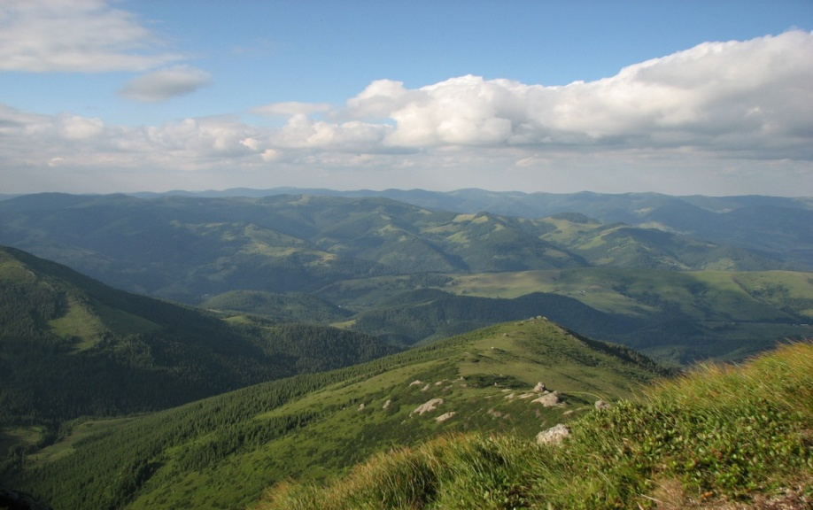
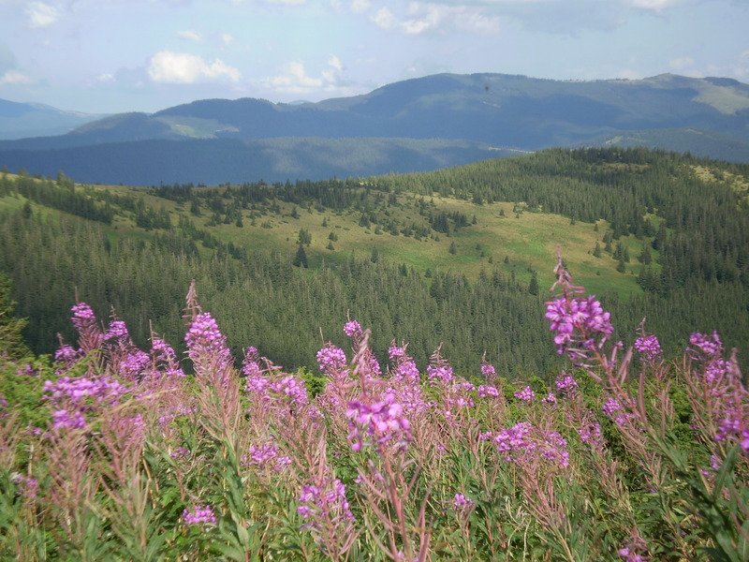
Українські Карпати
Частина гірської системи Карпат на Заході України. Довжина їх від верхів`їв Сяну до витоків Сучави становить 280 км, ширина - понад 100 км.
Займають територію Закарпатської, частково Львівської, Івано-Франківської та Чернівецької областей. Площа - понад 24 тис. км². Гірські хребти, розділені поздовжніми улоговинами та розмежовані глибокими поперечними долинами, простягаються з північного заходу на південний схід.

Slide 20
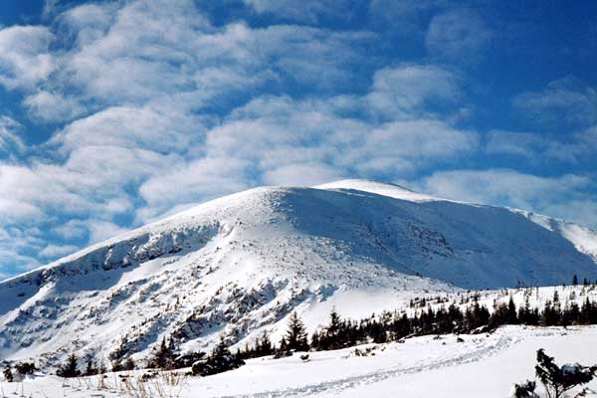
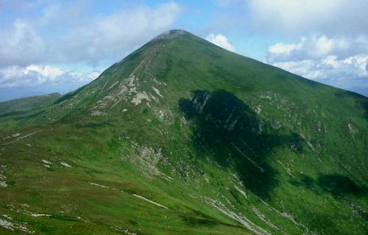
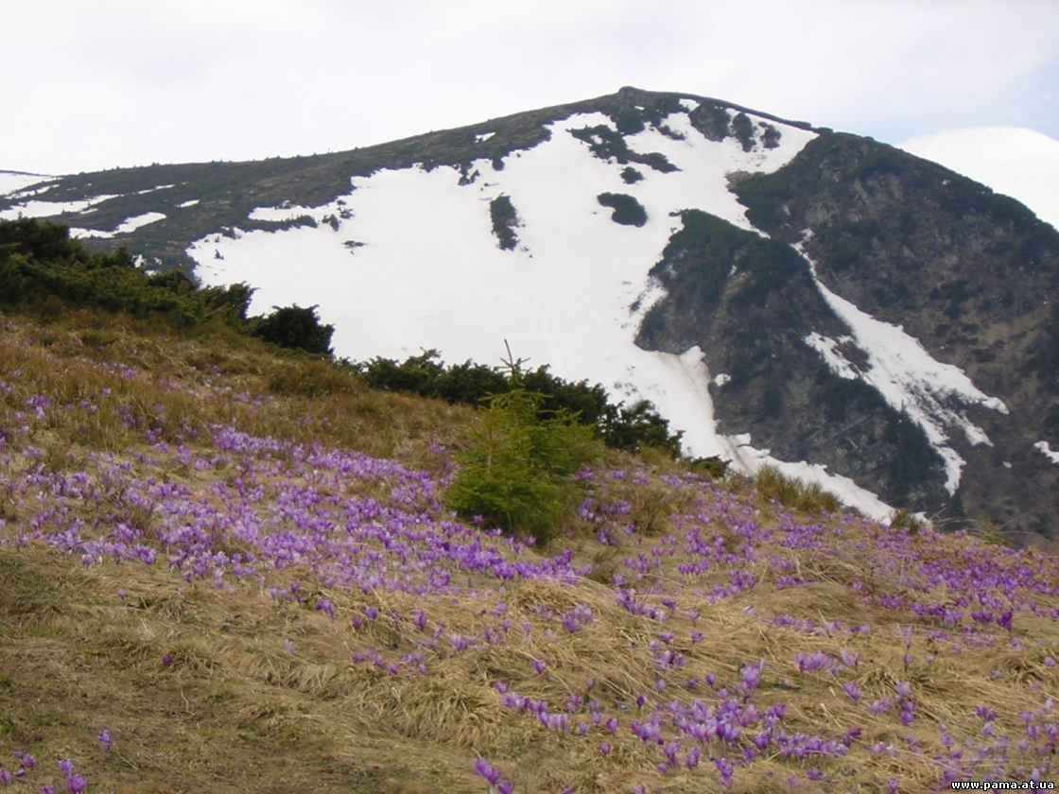
Говерла
Говерла — найвища вершина Українських Карпат і найвища точка України. Висота - 2061 м.

Slide 21
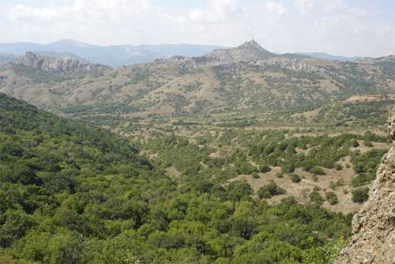
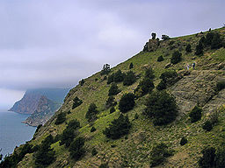
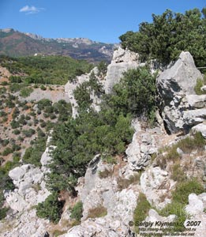
Кримські гори
Майже 150-кілометровою дугою з північного сходу (поблизу Феодосії) на південний захід (біля Балаклави) простягаються Кримські гори. Вони складаються з трьох паралельних гірських пасом-куест, які характеризуються крутими обривистими південно-східними і пологими витягнутими північно-західними схилами. Висота і розміри куест збільшуються з південного сходу на північний захід. Найбільшою є Головна (1200-1500 м), за якою йдуть Внутрішня (близько 500 м) і Зовнішня (250-320 м) гряди.

Slide 22
Гора Роман-Кош – найвища точка Кримських гір. Висота – 1545 м.
Гора Роман-Кош

